Slide 1
圧力センサ搭載ヘルメット を用いた個人識別手法の提案
＊藤井敦寛（立命館大学）
村尾和哉（立命館大学，
JSTさきがけ）
Notes:
（15秒）
立命館大学，村尾研究室の藤井です．
圧力センサ搭載ヘルメットを用いた個人識別手法の提案について説明します．
・ヘルメットにも様々な種類
・工事，自転車，野球
・今回はバイクのヘルメット

Slide 2
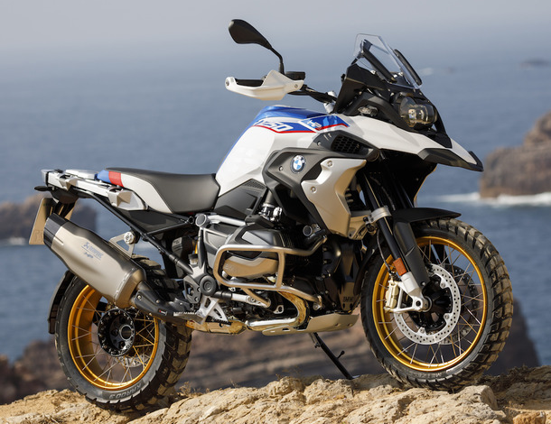
研究背景
二輪車でのスマートキーシステムが徐々に普及
鍵をポケットに入れたままでエンジンスタート
非常に便利だが，鍵を所持する必要
→ 紛失や盗難の恐れ
乗車に必要なヘルメットを鍵の代用に？
BMW R 1250 GS
Notes:
（30秒）
・二輪車でのスマートキーの普及
・四輪車ではおなじみであるが，二輪車でも高級車に最近採用
・便利だが，そもそも鍵を持つ必要あり
・ヘルメットロックに備え付けておけば，紛失などしない
・身体一つでさっと乗車できる

Slide 3
関連研究
目を使用する認証
虹彩の高画質な画像を取得するには，至近距離での撮影が必要
⇒虹彩と目の周辺画像を統合して認証する手法[1]
目の前にカメラを配置すると視界を遮る可能性
[1] 白川功浩ら：虹彩および目の周辺の分割画像を用いた個人認証，情報処理学会論文誌，Vol. 59，No. 9，pp. 1726~1738 (2018)
Notes:
（20秒，1分+）
・ヘルメットで認証するには，頭部の要素を用いたい
・目を用いた認証として，関連研究がある
・ただ，目の画像取得には，目の前にカメラを設置する必要あり

Slide 4
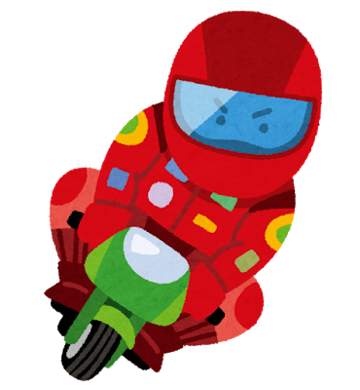
研究目的
ヘルメットを用いた本人認証
鍵を持ち運ぶ必要がない
頭部形状を要素として個人識別
個人差があり，かつ複製が難しい
Notes:
（20秒）
そこで研究目的として，
・先述の通り，ヘルメットを用いたい
・視界を遮らず，頭部の要素を取得する手段として，頭部形状が有効

Slide 5
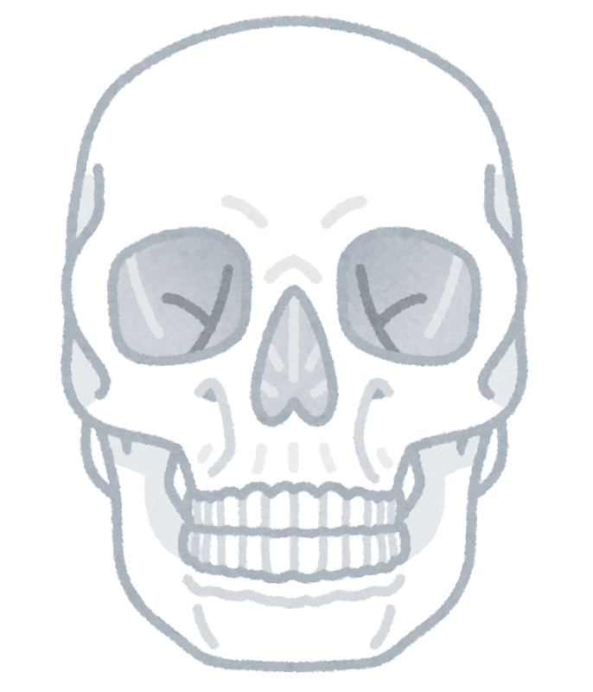

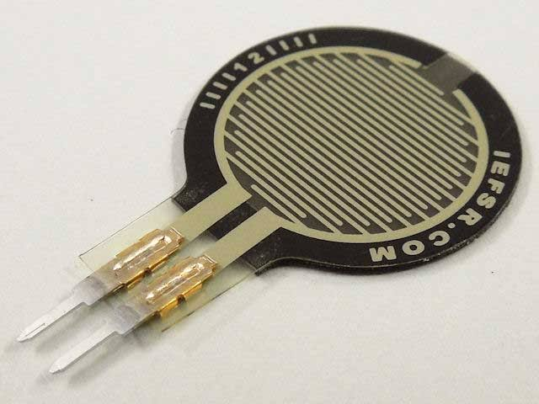

提案手法(ハードウェア)
ヘルメットに装着
コンパクトである必要
頭部形状を取得
触れ方により値が変化するセンサ
圧力センサをヘルメットの内装に挟んで実装
Notes:
（20秒）
ハードウェアの提案手法を説明します．

Slide 6
提案手法(識別)
所有者のデータを登録
あらかじめ複数サンプル登録しておく
未知のユーザのデータが来る
32個の圧力センサの電圧値(32次元のベクトル)
登録データ群との
マハラノビス距離を計算
所有者のデータ群と入力データの距離
閾値を用いて判別
距離が閾値未満で認証，閾値以上で拒否
Notes:
（60秒，3分-）
データ取得後，識別の手法を説明します．
非常に単純な手法を用いました．

Slide 7
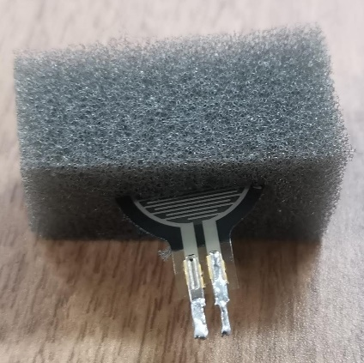
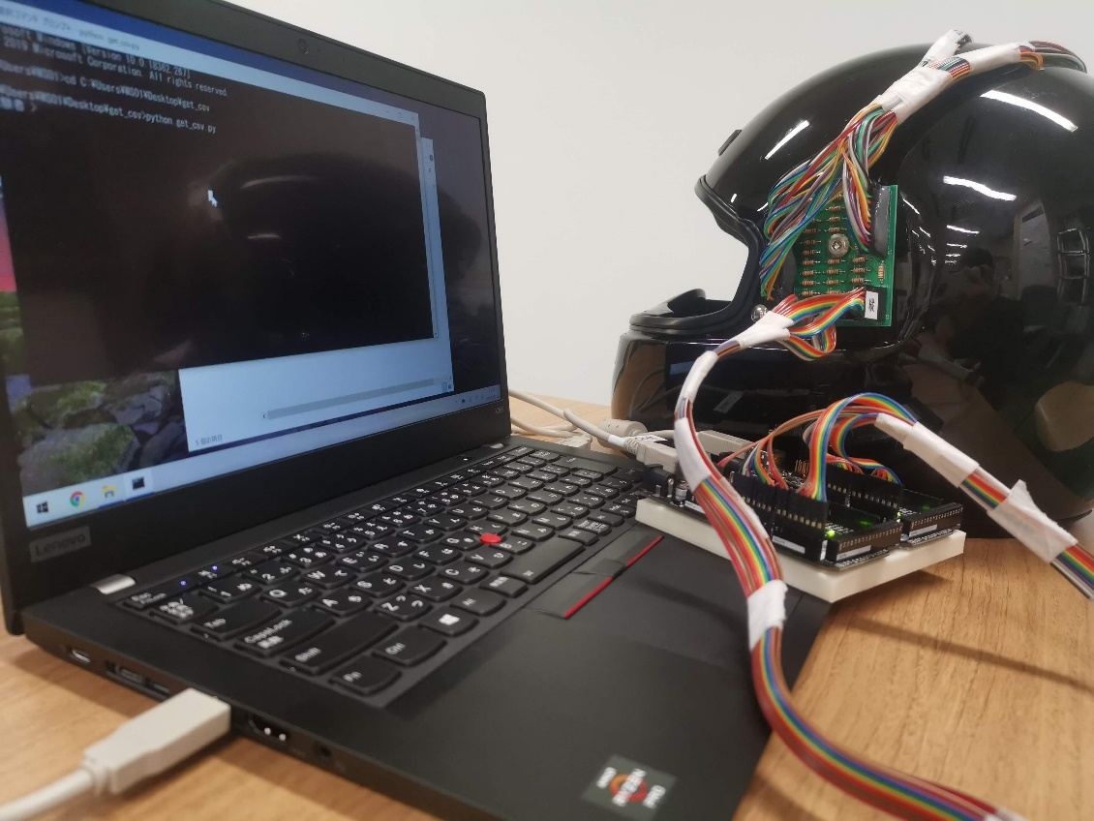
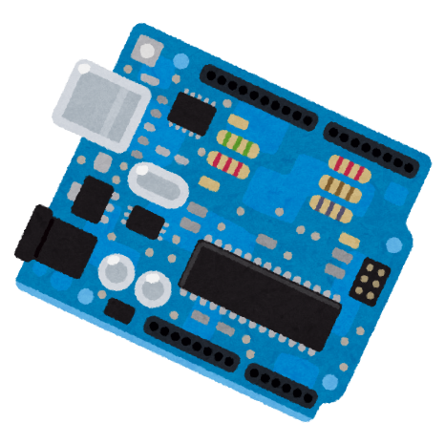
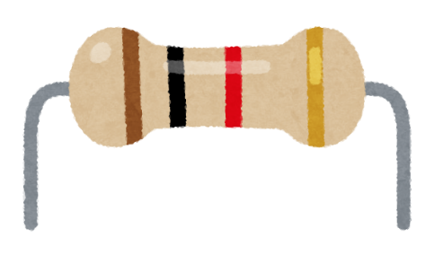
ハードウェア実装
頭部に密着させるため，フルフェイス型を採用
内装をウレタンスポンジに交換
切り込みを入れ，圧力センサを挿入
プリント基板で10KΩの抵抗を配線
Arduino MEGA2560 R3でPCと接続
Notes:
（60秒，4分-）
次に実装です．
・フリーサイズのヘルメットだったため，大きめだった
・更に安価なモデルゆえ，内装の着脱が出来なかった
そこで内装を剥がし，厚みのあるウレタンスポンジに張り替えた
センサ，抵抗はすべて並列接続し，Arduinoの入力ポートに繋いだ．

Slide 8
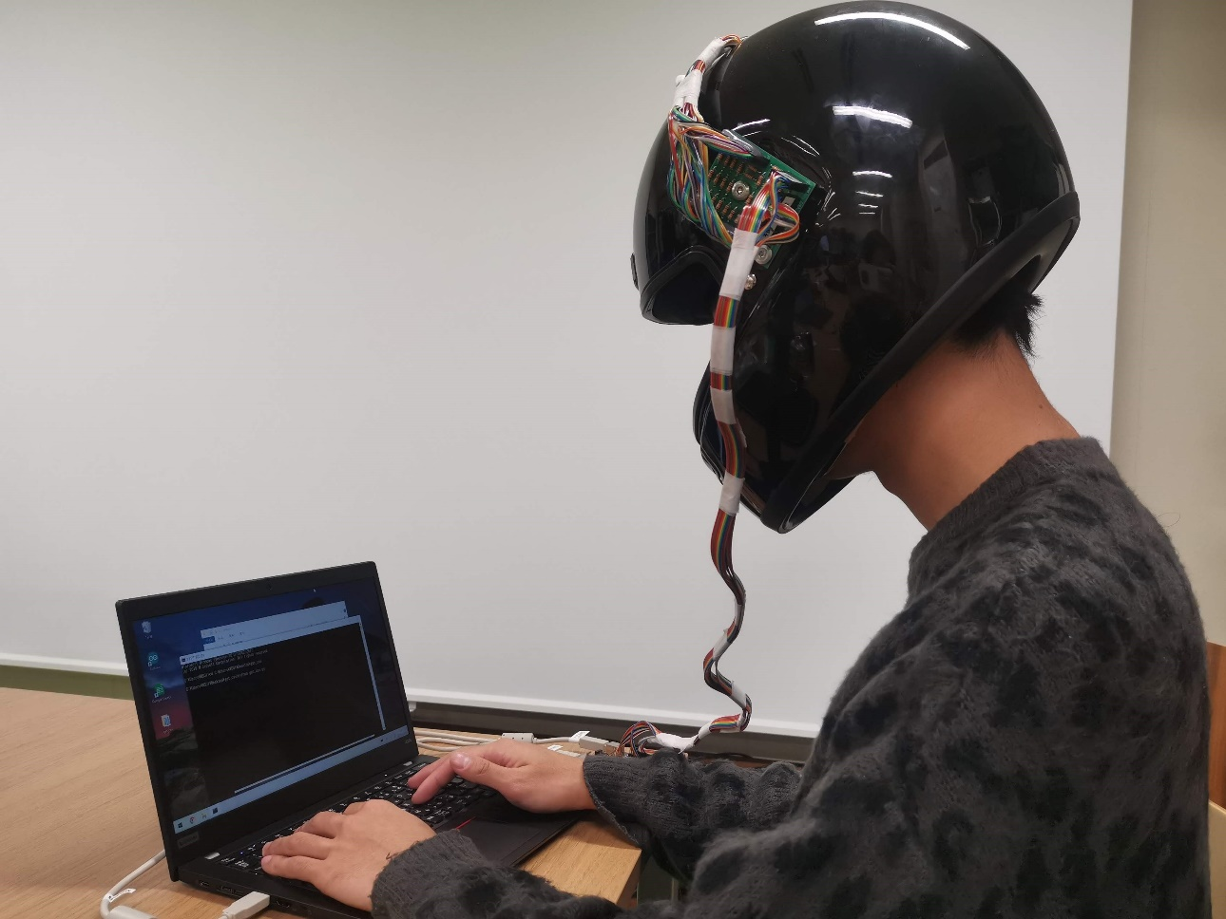
評価実験
被験者5名
男性 平均22歳
ヘルメットを2秒間着用
サンプリングレート約30Hz
2秒間の平均値を使用
1人につき10セット取得
つまり20サンプル
1日最大4セット
30分以上の休憩時間
1セットの流れ
2秒間取得
被り直し
2秒間取得
Notes:
（50秒）
評価実験です．
・1回被ったときに1つのベクトルが必要なので，2秒間の電圧値の平均を用いた．
・2回1セットとし，10セット取得
・期間を開けたのは，頭部状態の変化と，
・装着位置の変化を狙って，前回こんな感じで被ったかな？という記憶をなくすため．

Slide 9
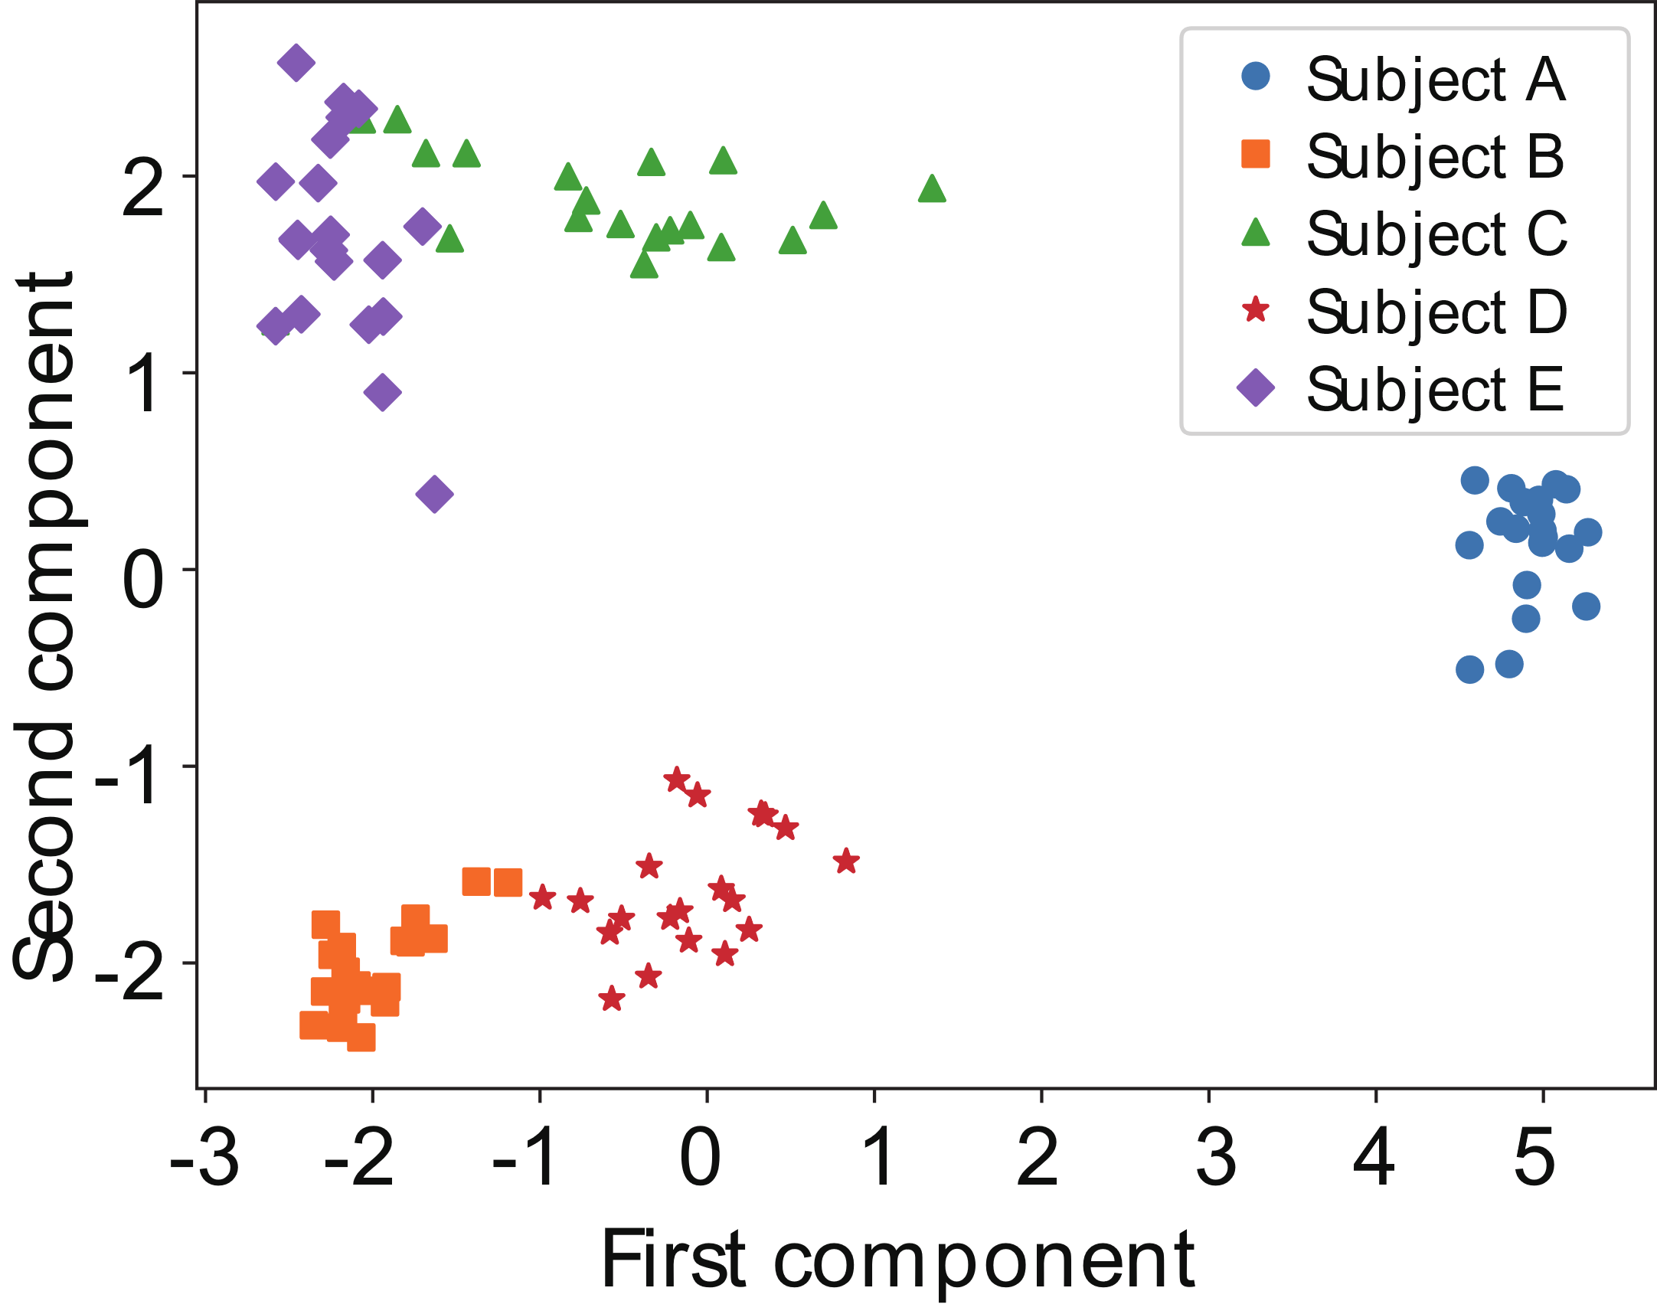
結果(1/4)
全データで主成分分析
2次元に圧縮
同一被験者でのばらつき
装着位置のずれ
被験者ごとの重なりが小さい
距離による判別が可能
Notes:
（50秒，5分半）
結果です．
・そもそも被験者間でデータに差があるのかを確認する必要
・差がなければ距離による判別が不可能
・全データで主成分分析
・特徴を抽出し，2次元に圧縮

Slide 10
結果(2/4)
※ | × | × | × | ×
※ | × | × | × | ×
※ | × | × | × | ×
※ | × | × | × | ×
○ | × | × | × | ×
5分割交差検証
被験者1名のサンプルの4/5を学習
残りの1/5はテストデータ(認証)
他サンプルは全てテストデータ(拒否)
FRR，FARを計算
全ての被験者で同様の検証
平均
全体での結果
A B C D E
Notes:
（70秒，6分半）
次に判別です．結果の算出のために，5分割交差検証を行いました．
・サンプルの説明
・図を用いて再度説明
・FRR，FARを求め，交差検証の平均が被験者ごとの結果
・全ての被験者で同様の検証
・被験者ごとの結果の平均を全体での結果とした

Slide 11
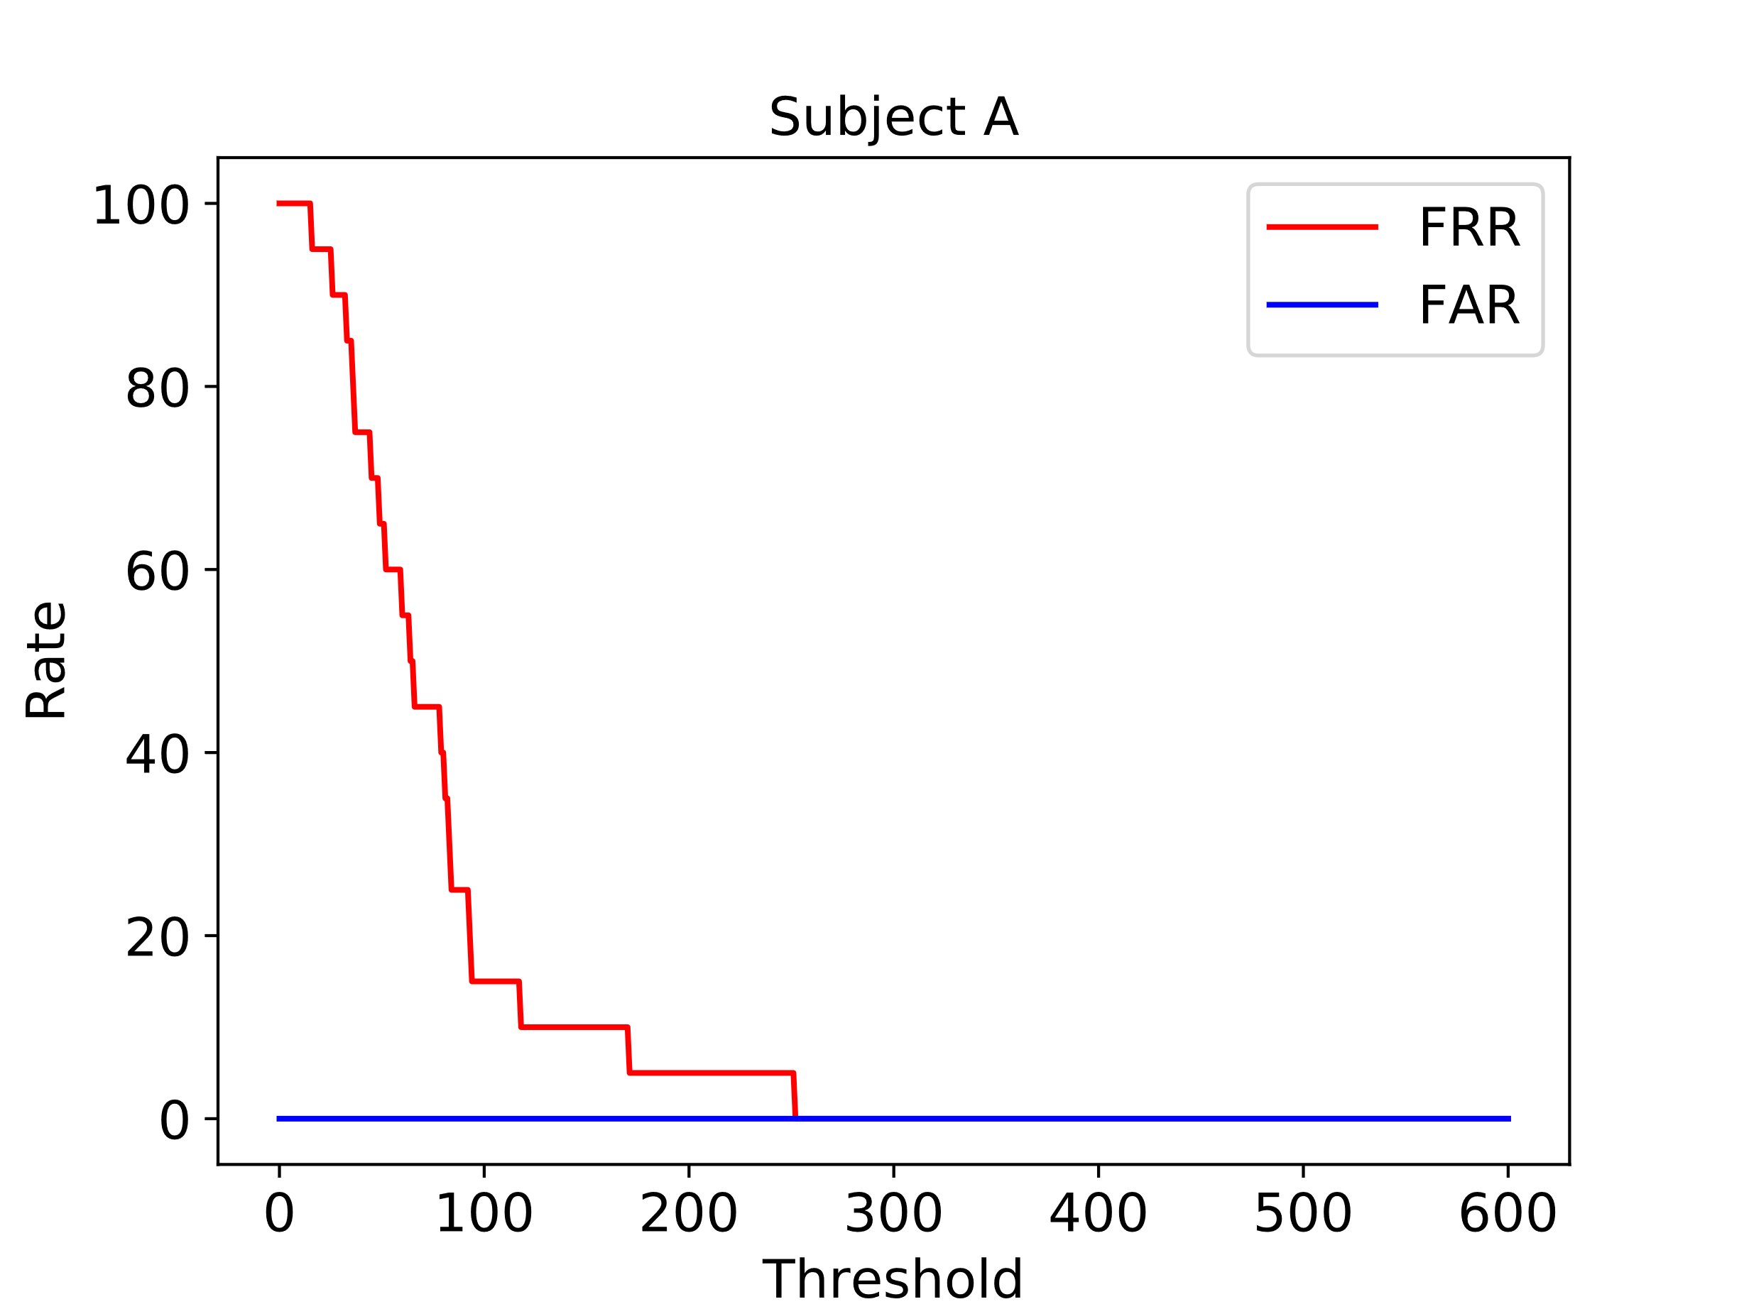
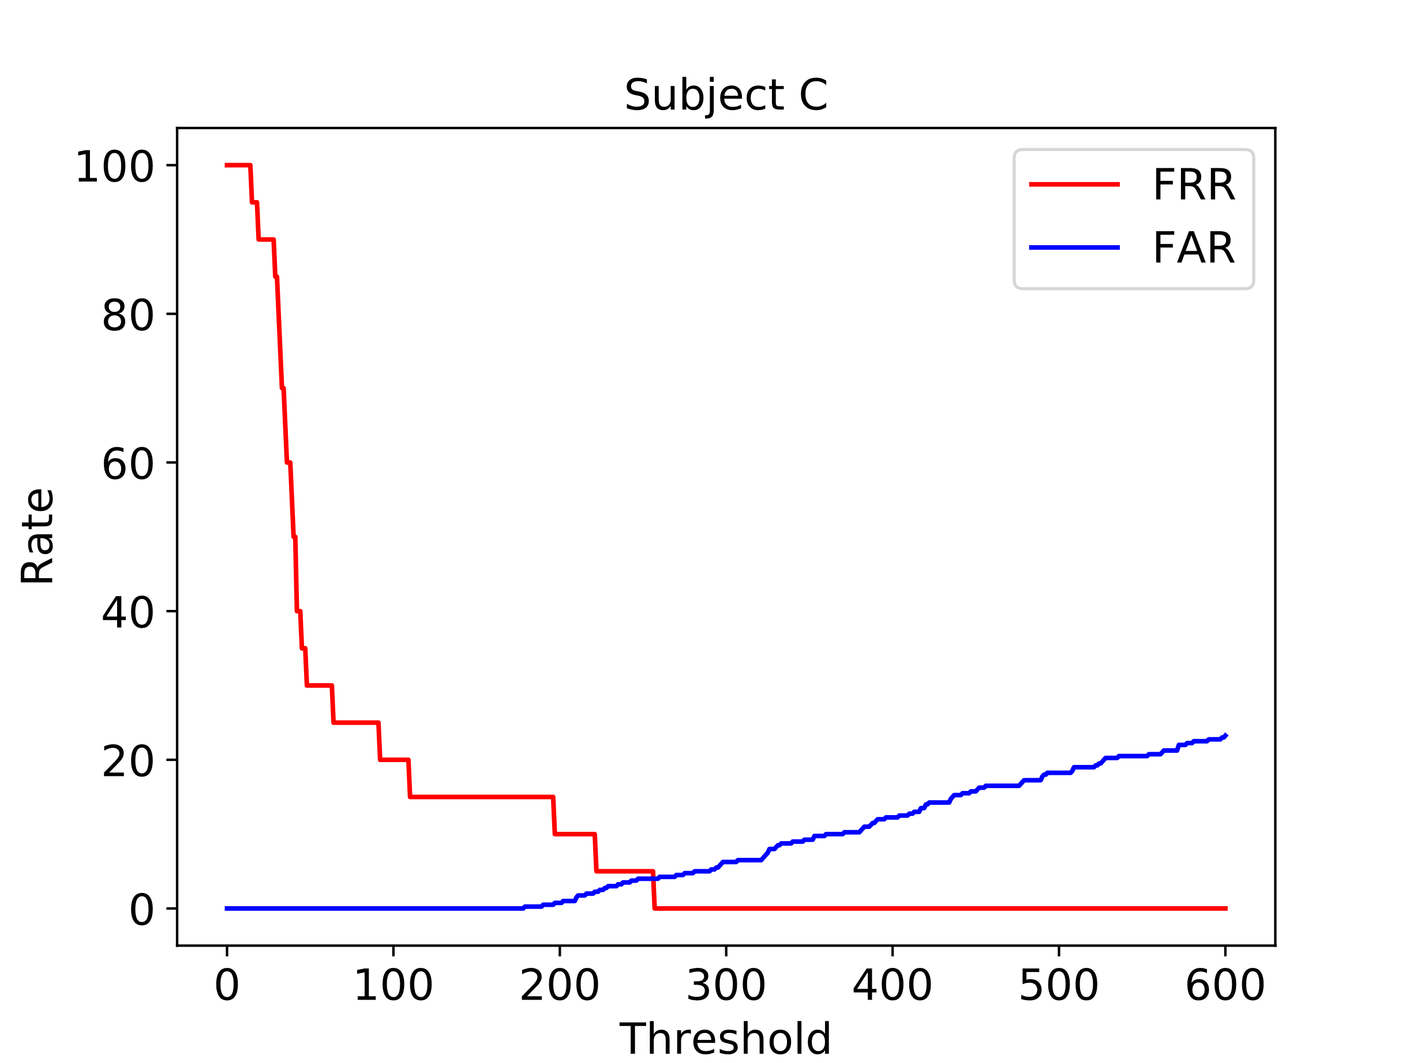
結果(3/4)
特徴があり，かなり良い結果
被り方のずれがあったのか，少し悪い結果
Notes:
（30秒，7分+）
被験者ごとの結果を見ていきます．
・被験者Aは良い結果．データ群が他のデータ群と離れていた．
・被験者Cは少し悪い結果．データ群の分散が大きく，他のデータ群との距離が近い．

Slide 12
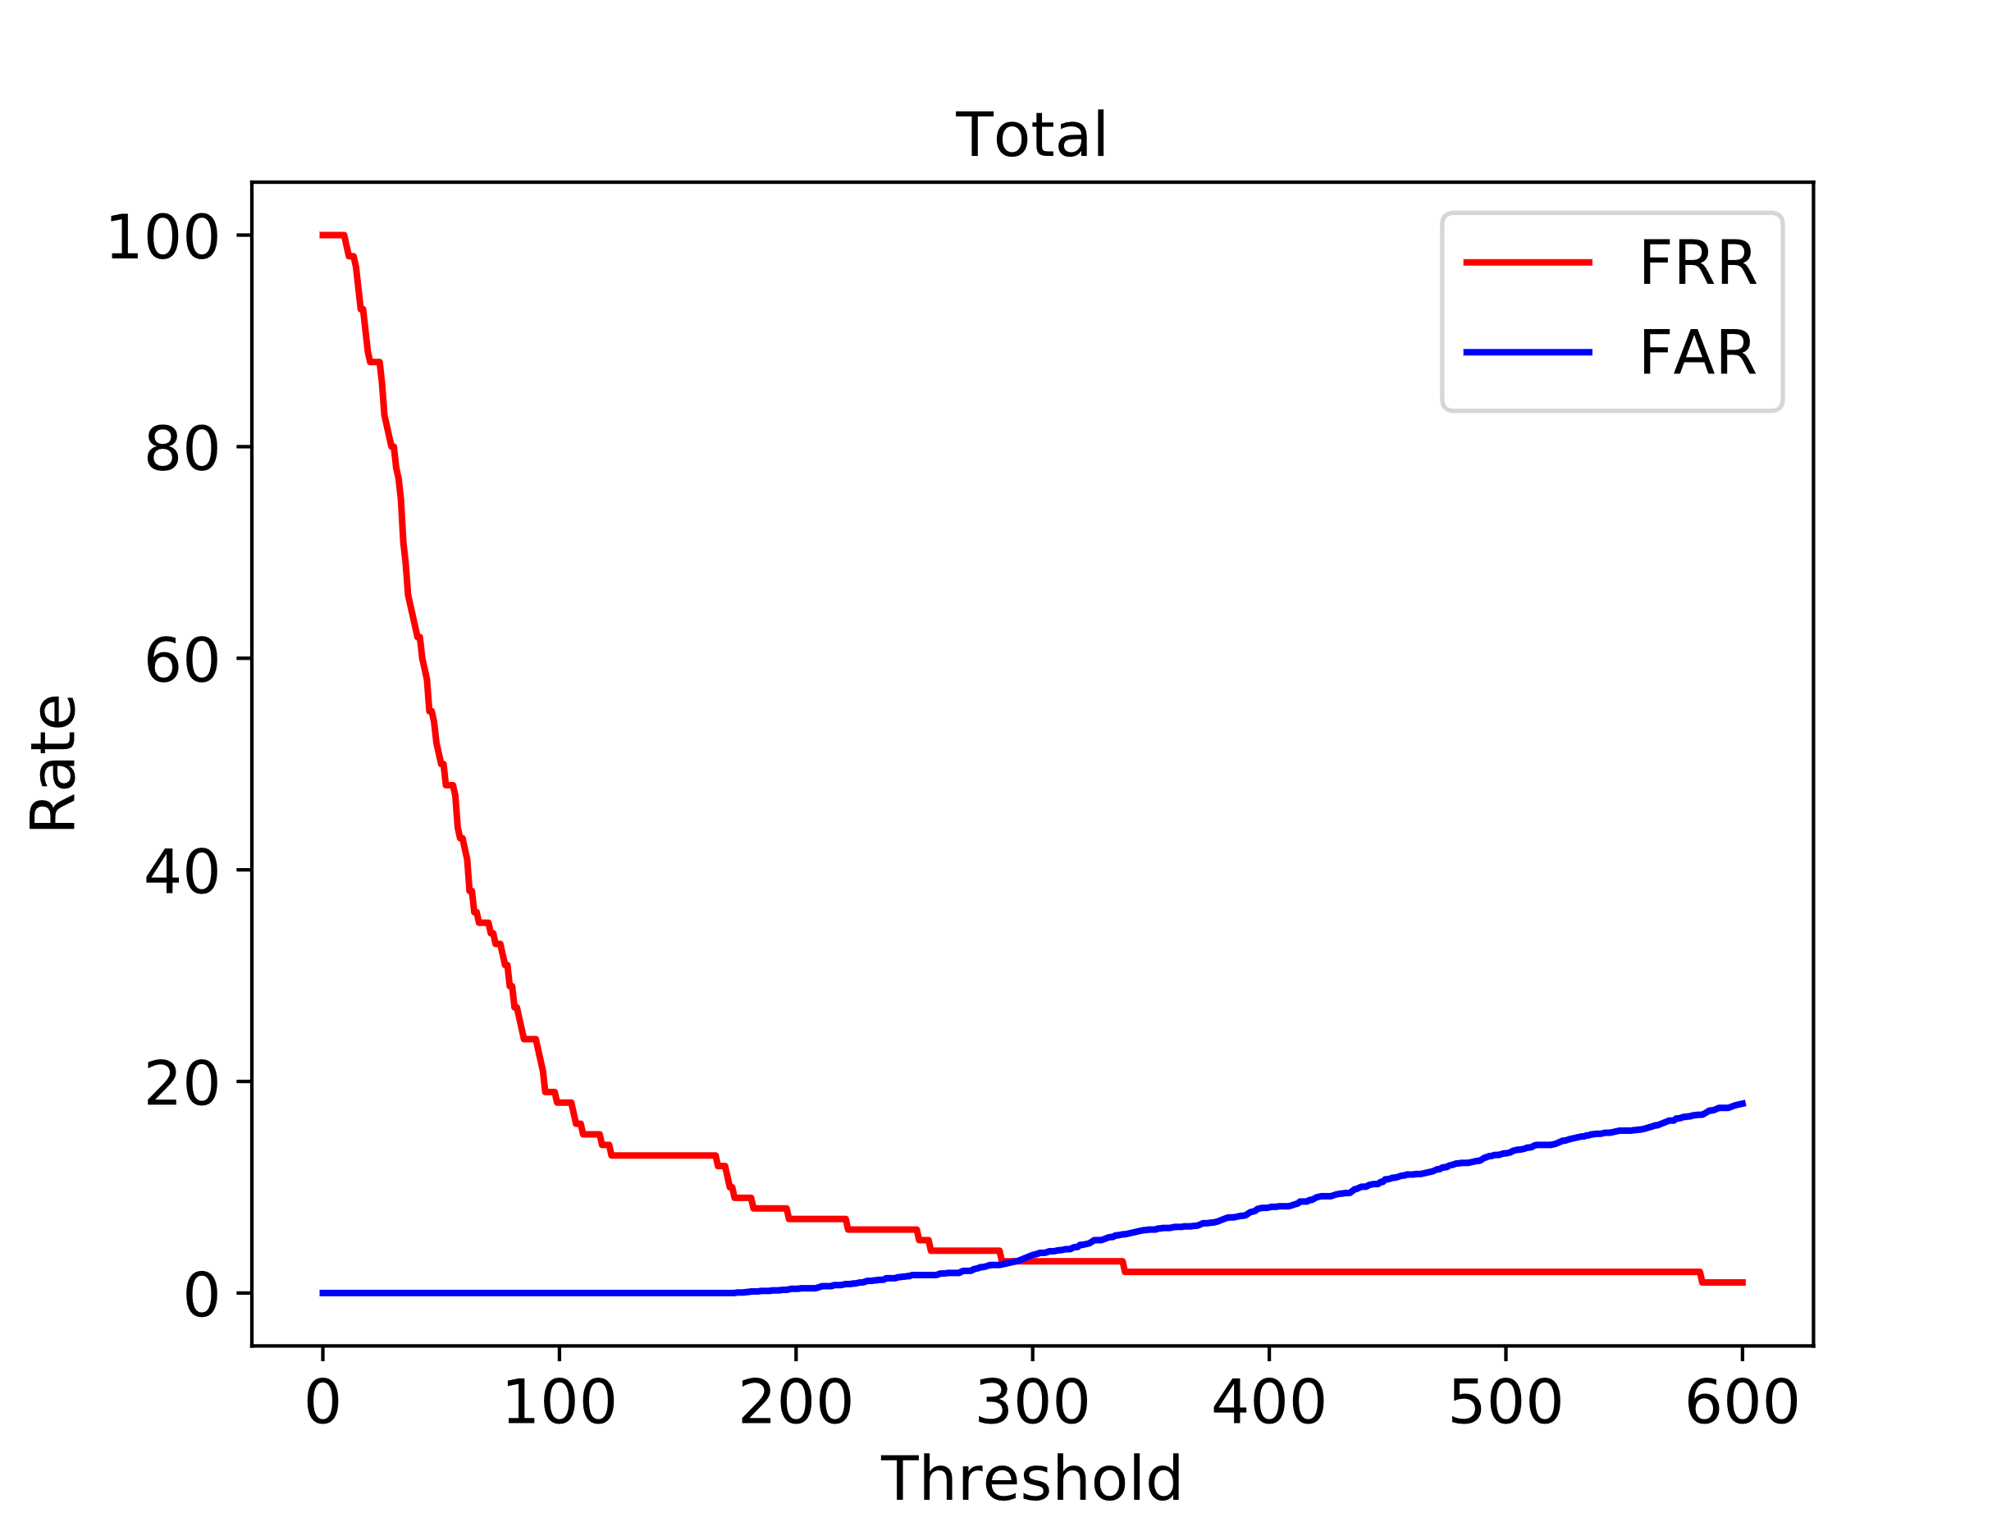
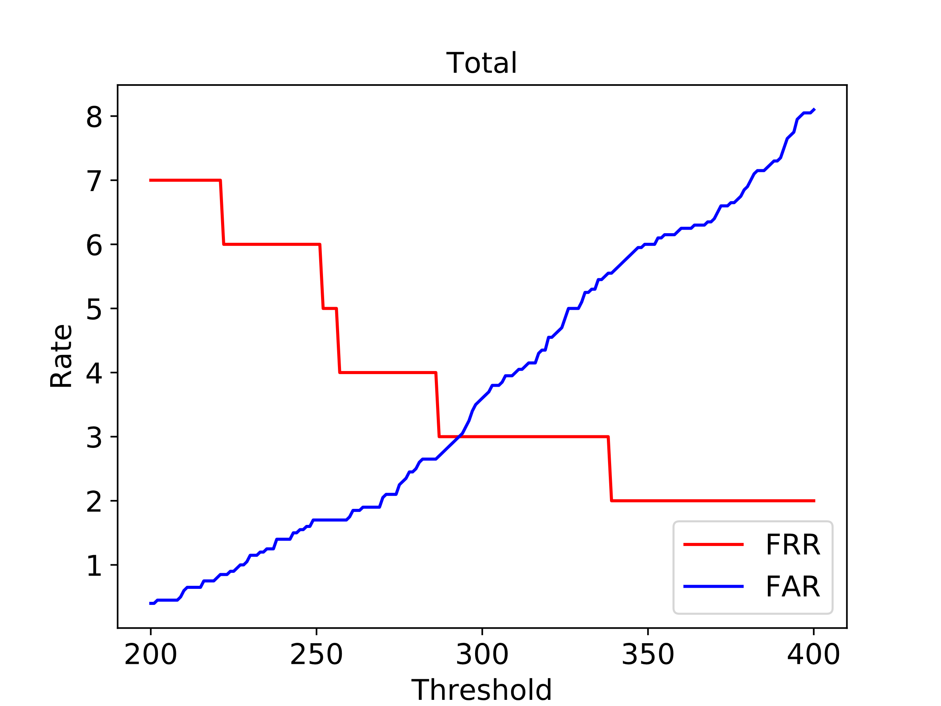

結果(4/4)
エラー率：約3%
Notes:
（15秒）
全体での結果です．
・エラー率が約3%と高精度

Slide 13
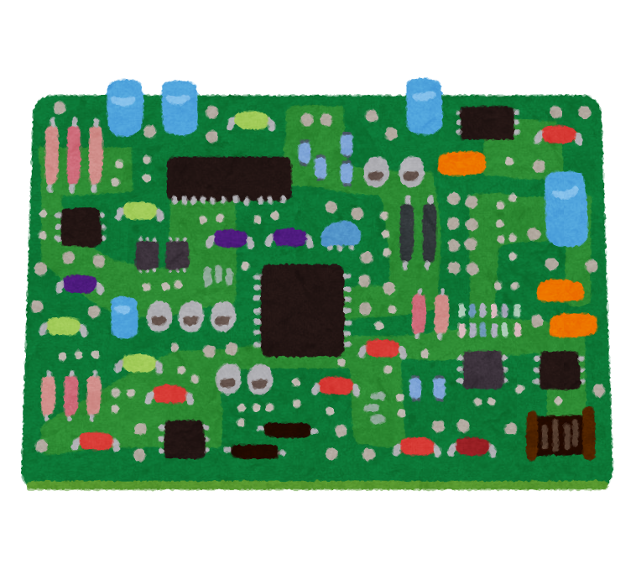


考察(1/2)
ハードウェア
圧力センサは小型で精度もよく，良い選択
プリント基板は小型化の余地あり
部品，配線がヘルメット外に有るのは危険
実際の使用にはBLEチップやバッテリーも必要
改良の必要があるが，恐らく実現可能
Notes:
（40秒，8分）
考察です．
まずハードウェア，

Slide 14
考察(2/2)
判別手法
本人と他人のサンプルでは，マハラノビス距離に大きな差
利用者のデータ群に差がない場合，判別不可
まだまだデータ数不足
Notes:
（20秒）
次に判別手法，
・本人のサンプルと比較した場合，他人のサンプルと比較した場合では，距離に大きな差があった
・距離に差があったため判別出来た
・逆に言うと差がない場合，この手法では判別できない
・そもそも，どのくらいデータ群が似る可能性があるのか不明
・まだまだデータ数が足りない

Slide 15
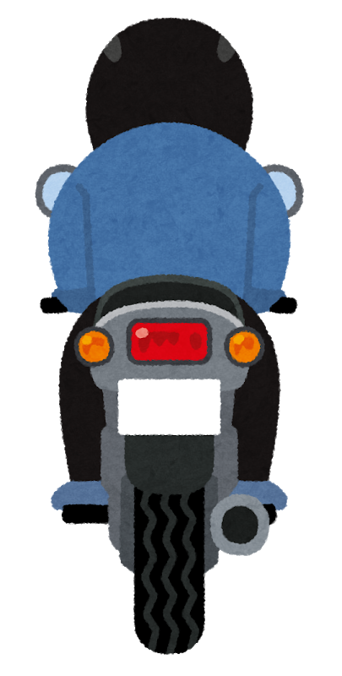
まとめ
ヘルメットを用いた個人識別手法の提案
ハードウェアの実装
被験者5名の頭部形状を取得
データ群のばらつきを確認
判別の結果，エラー率は約3%
今後
ハードウェアの改良
被験者を増やして評価
データ群に差がないときの判別手法の模索
Notes:
（20秒）
まとめです．
・説明
以上で終わらせていただきます．ありがとうございました．
【質疑案】
小さなバッテリー，メットホルダーで充電．
分解不可能な部分(頭頂部など)に仕込み，盗難にあえば，位置情報を送信，アラームを鳴らし続け使用不可能に．
するとバイクに備え付けておける．

